Slide 1





Universitas Negeri Padang
PRESENTASI PJBL
FUNDAMENTAL
PROGRAMMING
Program Konversi Suhu Sederhana
Oleh : M Yusqo Hidayatulhaq
24343058

Slide 2
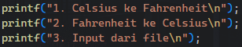
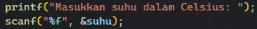
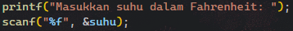
Universitas Negeri Padang
Program Konversi Suhu
INPUT
1. Input Menu
2. Input Suhu
3. Input dari File
Pengguna diminta memilih salah satu dari tiga opsi yang tersedia (1, 2, atau 3)
Pengguna memasukkan nilai suhu untuk dikonversi
Program membaca data suhu dan satuan dari file input_2.txt
01

Slide 3
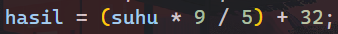
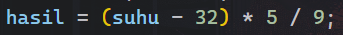
Universitas Negeri Padang
Program Konversi Suhu
PROSES
Celsius ke Fahrenheit
2. Fahrenheit ke Celcius
3. Membaca/Menulis File
Program menghitung suhu dalam Fahrenheit berdasarkan nilai input Celsius.
Program menghitung suhu dalam Celsius berdasarkan nilai input Fahrenheit.
Program membuka file input_2.txt untuk membaca data suhu dan satuannya.
4. Waktu Eksekusi Program
Menghitung waktu eksekusi dalam detik dengan membagi selisih endTime dan startTime oleh konstanta CLOCKS_PER_SEC
02

Slide 4
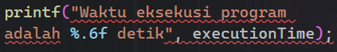
Universitas Negeri Padang
Program Konversi Suhu
OUTPUT
1. Pilihan 1
2. Pilihan 2
3. Pilihan 3
Menampilkan suhu hasil konversi dari Celsius ke Fahrenheit di layar.
Menampilkan suhu hasil konversi dari Fahrenheit ke Celsius di layar.
Menyimpan hasil konversi dari file input ke file output_2.txt
4. Waktu Eksekusi Program
5. Pesan Akhir
Menghitung waktu eksekusi dalam detik dengan membagi selisih endTime dan startTime oleh konstanta CLOCKS_PER_SEC
Jika pengguna memilih untuk keluar, program menampilkan pesan:
03

Slide 5
Universitas Negeri Padang
Program Konversi Suhu
STUKTUR DATA
1.Tipe Data Dasar
2. Pointer
3. Perhitungan Waktu
int
pilihan: pilihan menu(1, 2, 3)
float
suhu
hasil
char
ulang
satuan
*FILE
*inputFile
*outputFile
Digunakan untuk membuka, membaca, dan menulis file eksternal (input_2.txt dan output_2.txt).
clock_t
startTime
endTime
Digunakan untuk mencatat waktu awal dan akhir eksekusi program.
double
executionTime
Menyimpan hasil perhitungan waktu eksekusi dalam satuan detik.
04

Slide 6




Universitas Negeri Padang
Program Konversi Suhu
FITUR UTAMA
01
04
Antarmuka Menu yang Mudah Dipahami
Membaca Input Suhu dari File
02
05
Konversi Suhu dari Celsius ke Fahrenheit
Menyimpan Hasil Konversi ke File
03
06
Konversi Suhu dari Fahrenheit ke Celsius
Pengulangan Program
05

Slide 7
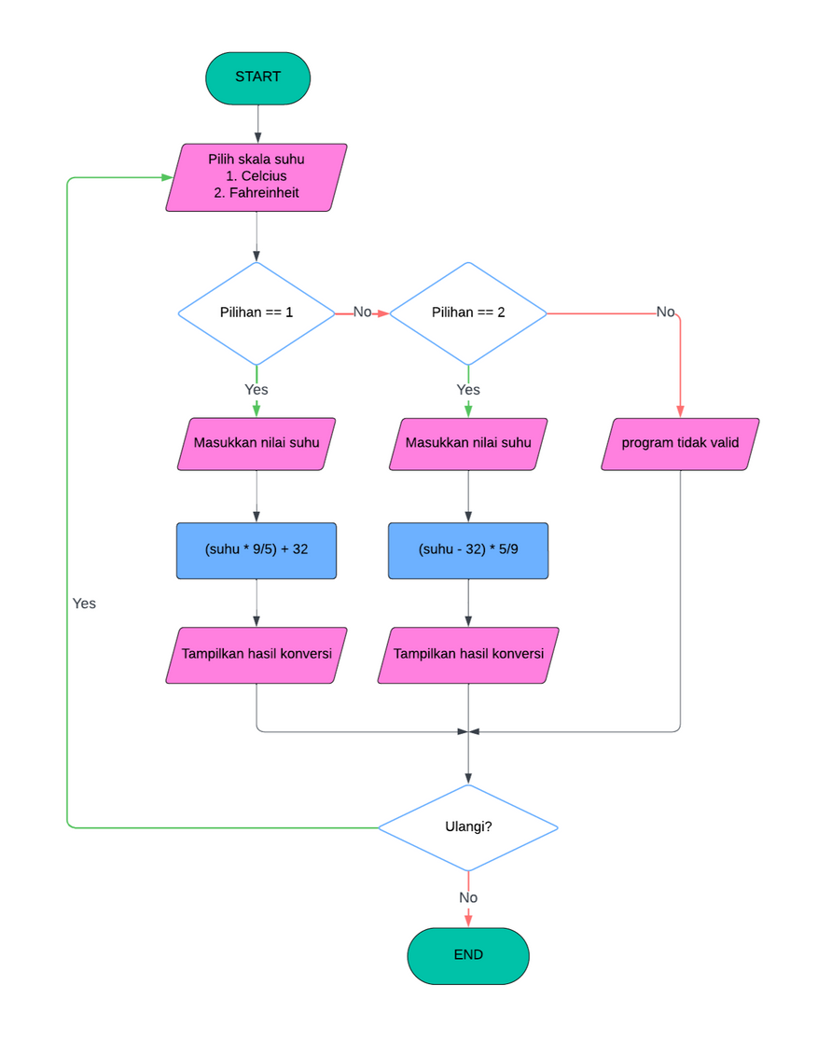

Universitas Negeri Padang
Program Konversi Suhu
FLOWCHART
05

Slide 8
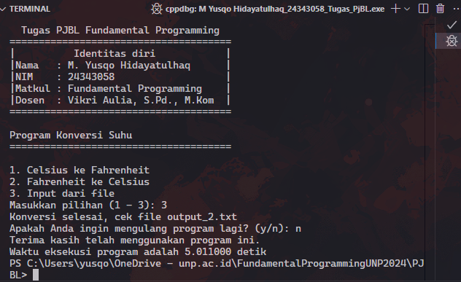
Universitas Negeri Padang
Program Konversi Suhu
WAKTU EKSEKUSI
04

Slide 9



Universitas Negeri Padang
SEKIAN DAN
TERIMA KASIH
07

